Slide 1
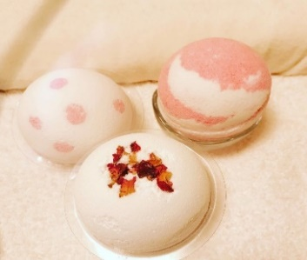
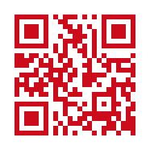
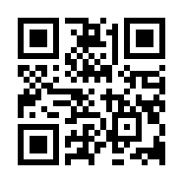
はじめてアロマ＆バスボム作り
★ お申込はお電話又はメール、QRコードからお申込みください★
お気軽にワークショップをお楽しみください
予約制
2月18日（火）10:30～11:45
会場…Café Lotta
市川市大野町3-121いずみビル2階
参加費：材料費全て込み 2,５00円
講座当日、講師へ現金にてお渡し下さい
お申込受付：1月27日～2月16日
作業道具
不要
全てご用意して
お待ちしてます
自分にピッタリな
アロマオイルが
見つかります
心と体の緊張を
すーっとほぐす
入浴剤作り
レシピ付き
肌につけても安心な植物由来の天然アロマオイルは塗る、嗅ぐ以外にもお料理にも使えたりと用途がたくさんあるので無駄なく使えますよ！
講師：森 香代（うるおい漢方とアロマの専門家）
講師：森 香代（うるおい漢方とアロマの専門家）
お申込み：info@up-fld.jp 又はこちらから→
☎080-5844-0664（担当：上原）
会場提供：一般社団法人 ロッタリンクス
就労移行支援・就労継続支援B型事業所
←ロッタリンクスホームページ

